Slide 1
PORTUGAL 2018 ARTICLE IV CONSULTATION—PRESS RELEASE; STAFF REPORT; AND STATEMENT BY THE EXECUTIVE DIRECTOR FOR PORTUGAL
Docente: Luís Catão
Ano letivo:2018/2019
Trabalho elaborado por:
Daniel Perdigão nº 48634
João Silva nº 48676
Miguel Gonçalves nº 48636
Miguel Ribeiro nº 49022
M13

Slide 2
Index
Desenvolvimentos Recentes;
Perspetivas de Risco;
Policy Discussions:
Questões e Políticas Macro-Financeiras;
Saldo Externo e Políticas;
Fiscal Issues and Policies;
Questões Estruturais – Investimento e Crescimento
Staff Appraisal

Slide 3
Desenvolvimentos recentes

Slide 4
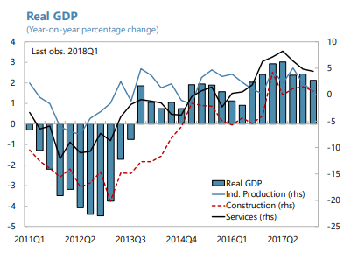
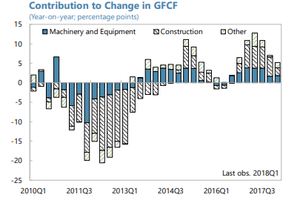
Depois de crescer em 2017, a economia desacelerou no primeiro trimestre de 2018
O crescimento real do PIB atingiu 2,7% em 2017;
Investimento em equipamentos e maquinarias cresceu fortemente em 2017 e 2018;

Slide 5
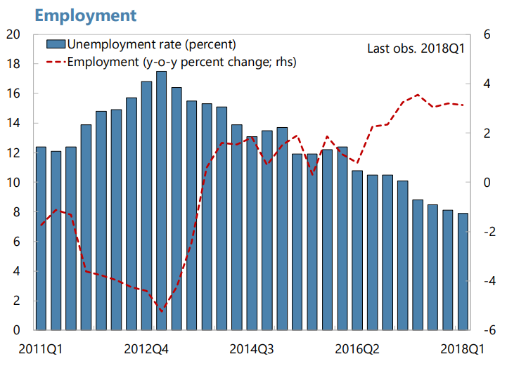
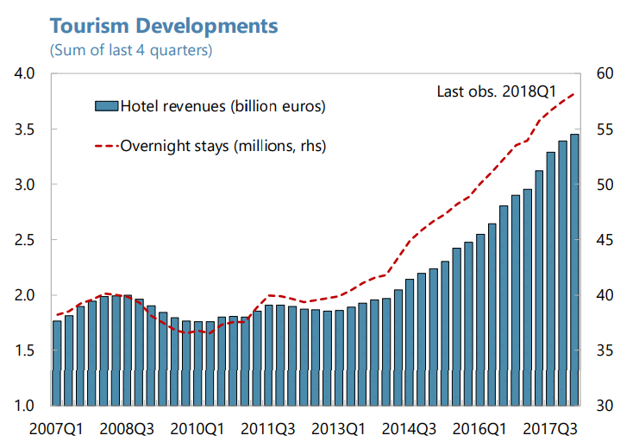
Depois de crescer em 2017, a economia desacelerou no primeiro trimestre de 2018
Crescimento do turismo acentuado, ainda que tenha enfrentar restrições de capacidade;
No primeiro trimistre de 2018 o crescimento desacelerou;
Desemprego caiu de 0,1% em dezembro de 2016 para 7,1% em Abril de 2018,

Slide 6
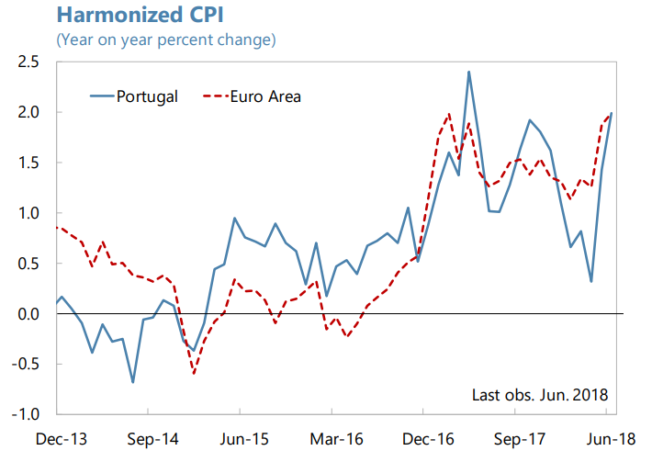
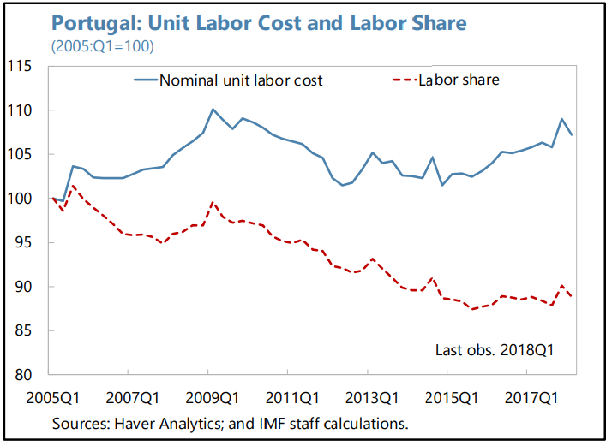
Os preços do consumidor tÊm vindo a subir embora a competitividade de preços se tenha estabilizado, recentemente.
A inflação subiu para 2% em junho de 2018;
Os custos unitários do trabalho (ULCs) continuaram a aumentar, tanto em termos nominais como reais;
A competitividade de preços, vinha se deteriorando desde meados de 2015, embora pareça ter se estabilizado no último ano;

Slide 7
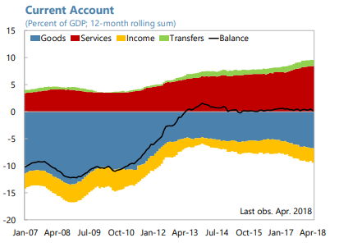
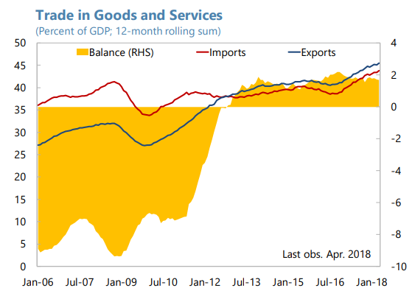
Os preços do consumidor tÊm vindo a subir embora a competitividade de preços se tenha estabilizado, recentemente
As importações de bens aumentaram fortemente;
O crescimento das exportações de serviços também tem sido forte desde o final de 2016, liderado pelo turismo em expansão.

Slide 8
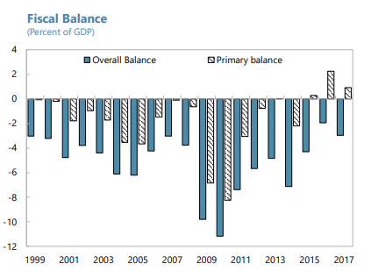
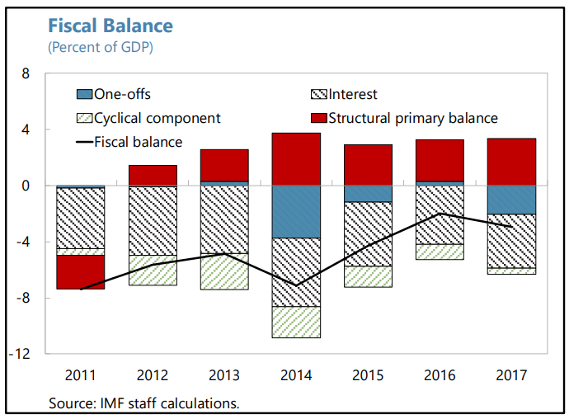
O saldo da balança fiscal melhorou em 2017;
O desempenho fiscal em 2017 foi robusto, refletindo o forte crescimento económico, prudente execução orçamental e a queda dos interest costs.

Slide 9
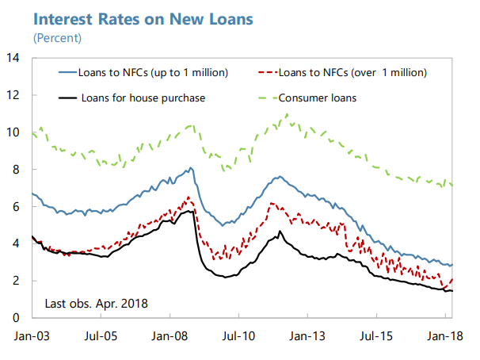
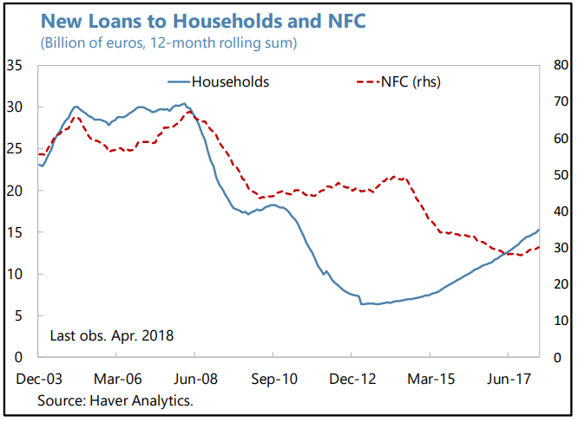
A melhoria do acesso ao financiamento contribuiu para condições de empréstimo mais favoráveis em toda a economia
Tanto a S&P como a FITCH elevaram Portugal para grau de investimento em 2017;
As compras do BCE também apoiaram os mercados obrigacionistas ;
As taxas sobre novos empréstimos estão em mínimos de diversos anos;

Slide 10
O crédito continua a atrasar a recuperação
A contração no crédito bancário foi essencialmente interrompida, com o aumento de novos empréstimos, especialmente para as famílias;
No setor corporativo não financeiro (NFC), novos empréstimos a empresas em setores comerciais dinâmicos, com melhores perfis de risco, registaram um grande crescimento;

Slide 11
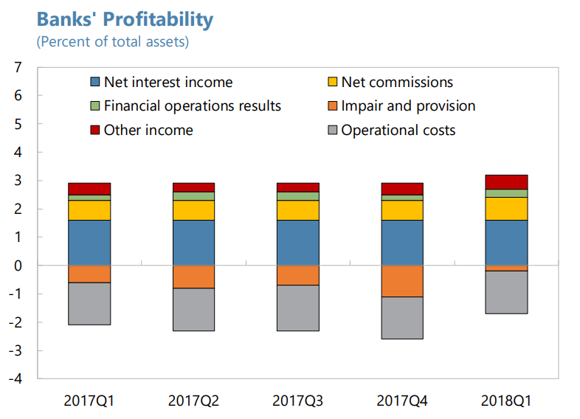
Os balanços dos bancos fortaleceram-se em 2017
Desde o final de 2016 para o final de 2017, os empréstimos improdutivos (NPL) caíram;
A maioria dos bancos registrou lucros;
Entretanto, o rácio de cobertura por imparidade aumentou para 49,4 por cento no final de 2017 de 45,3 por cento no final de 2016;
O índice de cobertura de liquidez atingiu 173,4% no final de 2017 (é exigido um mínimo desde janeiro de 2018).

Slide 12
Authorities’ Views
As autoridades notaram, no seu Programa de Estabilidade 2018-2022, que o crescimento do produto (outuput) tem sido geralmente forte e que a desaceleração no primeiro trimestre de 2018 foi temporária.
O crescimento foi acompanhado por:
uma forte criação de emprego;
aumento das contribuições para a segurança social;
redução das taxas de desemprego.

Slide 13
Perspetivas de Risco

Slide 14
Perspetivas de Risco - Diminuição do Crescimento
Crescimento real do PIB desacelere para 2,3% em 2018 e 1,8% em 2019
O investimento e as exportações devem continuar a ser importantes motores de crescimento, embora a um ritmo mais lento, enquanto o consumo privado abranda um pouco.
Projeção duma taxa de inflação de 1,7% para 2018 e 2,1% no médio prazo.
O Desemprego médio abaixo de 7,5%

Slide 15
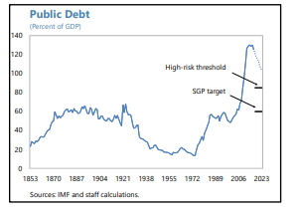
Perspetivas de Risco- Redução do Défice Fiscal
Projeção dum défice fiscal de 0,7% do PIB em 2018 e uma dívida pública de 121% do PIB no final de 2018 face aos 126% no final de 2017

Slide 16
Perspetivas de Risco
Fontes de Risco | Probabilidade Relativa | Impacto | Resposta política
Perda de confiança por parte dos investidores | Baixa | Alto | Ajuste fiscal duradouro, sistema bancário forte e condições favoráveis de financiamento
Aumento do protecionismo | Alto | Alto | Politicas macrofinanceiras e estruturais mais fortes
Crescimento global mais fraco que o esperado | Médio | Alto | Reforçar as reformas estruturais para melhor a competitividade e reduzir o endividamento
Intensificação dos riscos de fragmentação / deslocamento de segurança | Médio | Alto | Acelerar reformas estruturais para apoiar o crescimento e o investimento
Forte aperto das condições financeiras globais | Alto | Alto | Implementar políticas de apoio de crescimento

Slide 17
Perspetivas de Risco- Opinião das autoridades
Crescimento da economia em dois pontos percentuais nos próximos anos
Portugal aumentou a sua capacidade de gerir choques
Principal fonte de risco são os desenvolvimentos descendentes na UE
Uma desaceleração económica global e condições financeiras globais mais rígidas, especialmente na Europa, poderiam afetar Portugal através de seu impacto na procura externa por exportações portuguesas.

Slide 18
Questões e políticas macro-financeiras

Slide 19
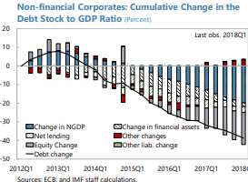
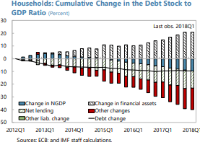
Ritmo de desalavancagem está a abrandar em condições benignas
Em 2017, a taxa de poupança do agregado familiar em função do seu rendimento disponível foi mais baixa em 5,4%
Alto endividamento privado: dívida do agregado familiar e divida NFCs em função do PIB foi, respetivamente de 73,4% e 129,1% enquanto que na EU foi de 56,2% e de 124,9%
As empresas e os agregados familiares portugueses são vulneráveis a choques negativos no rendimento e a variações acentuadas nas taxas de juro

Slide 20
Implementação de medidas macroprudenciais por parte do banco de portugal
De forma a evitar que o setor financeiro assumisse riscos excessivos num contexto de descida da taxa de juro e aumento da concorrência
Prevenir a sobre-exposição de hipotecas de habitações de modo a diminuir o risco de default para as famílias

Slide 21
Mesmo em declínio, o stock de NPL ainda é uma preocupação
Em 2017, o stock das empresas foi de 37 biliões de euros, 13,3%dos empréstimos totais das empresas onde cerca de metade dos NPL foram cobertos por provisões
Adoção de uma Estratégia de Resolução de incumprimentos:
Ações de supervisão;
Reformas legais, superficiais e fiscais;
Medidas de incentivo a uma melhor gestão dos NPL;

Slide 22
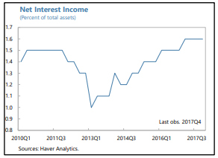
A rentabilidade dos bancos continua a ser desafiada, mesmo com uma melhoria da perspetiva económica
Receita líquida dos juros – que é a principal fonte de receita dos bancos portugueses - permanece moderada e pode vir a diminuir devido à redução das taxas de depósitos

Slide 23
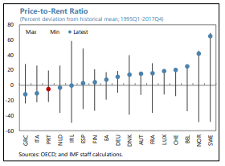
Preço das habitações continua a subir, mas ainda não há sobrevalorização significativa
Desde 2013, os preços das habitações subiram cerca de 20%, em termos reais.
As hipotecas têm crescido desde 2015 – 41% no último trimestre de 2017;
Autoridades devem monitorar os mercados imobiliários e a evolução dos riscos para os bancos em função da evolução dos mercados imobiliários

Slide 24
As Autoridades portuguesas e europeias apontam para progressos alcançados com as reformas em curso, nomeadamente:
A dívida não-financeira (NPL) do setor privado em relação ao PIB caiu 47%, o processo de desalavancagem deve continuar de forma a tornar a economia mais resiliente a choques futuros
Desalavancagem no setor privado não financeiro
NPLs
Rentabilidade bancária forte e sustentada
Erro de cálculo de risco e risco excessivo
Destaque para a diminuição do crédito nos últimos 2 anos, devido à implementação de um plano de ação
Adoção de estratégias para cortar custos e diversificar as fontes de receita, beneficiando também da melhoria da perspetiva económica
Não há erros de avaliação destas variáveis mas devem existir sempre medidas macroprudenciais

Slide 25
Saldo Externo e Políticas

Slide 26
Saldo externo e politicas
Posição e trajetória de ativos e passivos estrangeiros
Taxa de câmbio real
Balança Corrente
Contas de capital e financeiras: fluxos e medidas políticas
Intervenção cambial e nível de reservas

Slide 27
Saldo externo e politicas – Opinião das autoridades
Uma NIIP mais forte seria desejável e exigiria superavits sustentados na balança corrente
Ganhos de competitividade sem custos são o principal fator do forte crescimento das exportações e do aumento de participação de mercado nos últimos anos.
Expectativa de que a posição externa de Portugal continue fortalecida com base no aumento da inovação, no movimento contínuo da escada da qualidade, numa força de trabalho bem-educada e em outros fatores que melhoram a competitividade sem custos.

Slide 28
Tabela 1- Indicadores Económicos

Slide 29
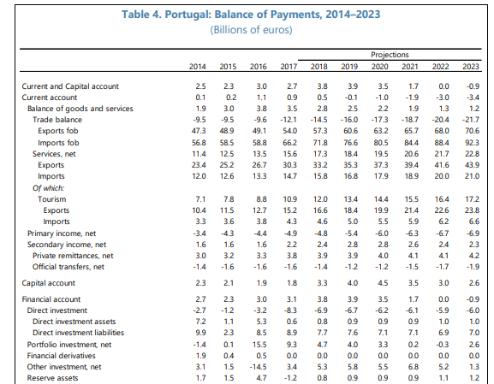
Tabela 4

Slide 30
Questões e Políticas Fiscais

Slide 31
Questões e Políticas fiscais
As autoridades adotaram uma meta mais robusta para o déficit fiscal de 2018 do que o previsto no orçamento de Estado.
No ano 2017, o déficit global foi inferior à meta inicial (1,1% do PIB).
Programa de Estabilidade 2018 – 2022 foi impulsionado pelo efeito favorável do ciclo, esperando um baixo one-offs e um declínio dos juros.
Até 2023, o rácio da dívida pública em relação ao PIB cairá para 103%.

Slide 32
Questões e Políticas fiscais
Saldo Estrutural Primário apresenta um declínio originado pela pressão do descongelamento da progressão das carreiras e as 35 horas no setor público.
Por sua vez, o Investimento aumentou, mas insuficiente fase aos padrões históricos e em relação aos países da UE.
Programa de Estabilidade prevê um ajuste de 1,5% do PIB no Saldo Primário.

Slide 33
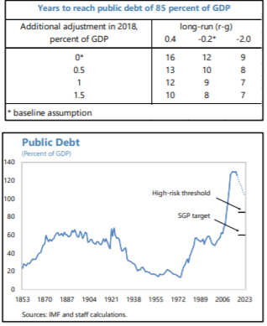
Questões e Políticas fiscais
Fase às condições favoráveis, o ajustamento deveria ser feito, contribuindo para um espaço que conseguisse lidar com os potencias choques, no futuro.
No curto prazo, permitiria que os passivos contingentes do Novo Banco fossem acumulados sem prejudicar a estratégia para a redução da dívida e reduziria o endividamento público a níveis mais seguros e próximos das médias na área europeia.

Slide 34
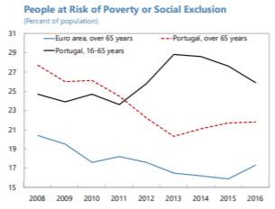
Questões e Políticas fiscais
A consolidação orçamental estrutural deve basear-se em despesas duradouras reforma.
Pois a mudança para as 35 horas dificultou a procura para os pequenos empregos e o descongelamento das carreiras surge a necessidade de uma reforma bem concebida.

Slide 35
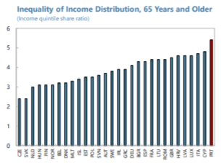
Questões e Políticas fiscais
No Sistema de pensões estão a ser implementadas medidas para reduzir as penalidades para a reforma antecipada com mais de 40 anos de contribuição.
Contra: aumento da necessidade de cash-flows, no curto prazo.
E a médio prazo, necessidade de revisão das recentes reformas, principalmente nas mais altas

Slide 36
Questões e Políticas fiscais
Deficiência no monitoramento e controlo do orçamento
Suborçamentação, más práticas de monitorização e execução
Monitorização da eficácia e intervenções adicionais se necessário
Melhorar a relação custo- eficácia
Criação unidade conjunta pelos ministérios de Saúde e Finanças

Slide 37
Questões e Políticas fiscais – Authorities Views
Restrição aos salários no setor público e ao emprego
As metas do Programa de Estabilidade 2018 – 2022 são realistas e apropriadas.
A Sua estratégia está focada em 3 pontos
Declínio sustentado das despesas correntes de 2,4% do PIB até 2022 motivado pela queda de juro
Revisão de gastos sobre a eficiência das pensões

Slide 38
Questões e Políticas fiscais – Authorities Views
Economia encontra-se em fase de recuperação do ciclo e crescimento permanecerá forte a médio prazo.
Deficit fiscal diminui para 0,7% d PIB em 2018.
Em 2020 o deficit fiscal esperasse tornar se em superavit.
Redução da dívida pública para 102% do PIB em 2022.
Consideram uma meta robusta face aos choques macro econômicos e financeiros atuais.

Slide 39
Questões e Políticas fiscais – Authorities Views
Financiamento das pensões através de ma fração do imposto IRC das empresa (2%) e transparência do sistema online dos benefícios previdenciários.
Avanço das reformas com vista a aumentar a eficiência e melhorar a inclusão dos grupos mais vulneráveis.
Aumento das pensões mais baixas para promover a equidade e redução das multas excessivas da reforma antecipada.
Esforços na contenção da acumulação de dívidas no setor da saúde
Reforço no planeamento e controlo orçamental, no melhoramento do serviço

Slide 40
Questões e Políticas fiscais – Authorities Views
Revisão dos gastos correntes, através da centralização da aquisição de medicamentos e dispositivos médicos e renegociação dos contratos com fornecedores.
Lidar com a fraude no setor da saúde através:
Criação da unidade conjunta do Ministério da Saúde e Finanças

Slide 41
Questões estruturais – Investimento e crescimento

Slide 42
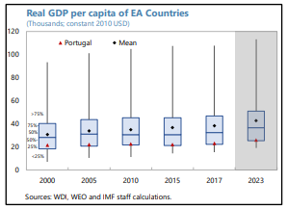
É necessário que Portugal melhore a sua perspetiva de crescimento a médio prazo de modo a convergir com os padrões de vida da Zona EURO
Durante a crise, o rendimento médio em Portugal diminui ainda mais que na Zona Euro
Aumento da dívida pública e privada continuam a ser os maiores fatores de vulnerabilidade
Crescimento mais rápido do output facilitaria a convergência e promoveria desalavancagem adicional

Slide 43
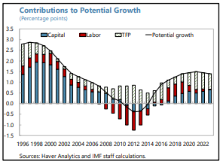
Crescimento potencial a médio prazo permanecerá moderado
Flexibilidade do mercado de trabalho e da concorrência
Maior eficácia do sistema judicial
Reformas já implementadas
+ CRESCIMENTO e + EMPREGO
Crescimento face aos anos de 2010-2014

Slide 44
Crescimento crescente a Médio prazo exigirá uma poupança doméstica mais forte para financiar investimento privado
Nível de investimento continua baixo em relação ao PIB
Portugal tem que diminuir o défice orçamental
Poupança bruta nas empresas aumentou no período de ajustamento
Taxa de poupança do agregado familiar foi em média 3,8%
No entanto permanece inalterada em cerca de 10% do PIB desde 2015 e há riscos de vir a diminuir.
A taxa mais baixa dos países avançados, devendo as autoridades aplicar estratégias para aumentar as poupanças

Slide 45
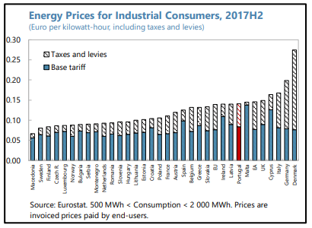
Baseado em reformas do passado, Portugal precisa de impulsionar o investimento e aumentar produtividade
Incerteza e regulação
Ambiente regulatório e fiscal para diminuir a incerteza
Indústrias como as da energia e transporte praticam preços bastante elevados o que diminui a competitividade empresarial – necessidade de regulação
Preços da Energia
https://www.rtp.pt/play/p5272/e408231/telejornal/745632

Slide 46
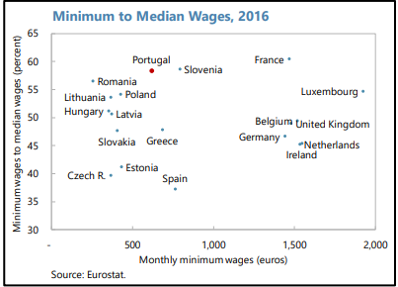
Baseado em reformas do passado, Portugal precisa de impulsionar investimento e aumentar produtividade
O aumento do salário mínimo continua a ser maior que o aumento da produtividade o que pode levar ao aumento da rigidez e à diminuição da competitividade
Crescimento salarial e produtividade

Slide 47
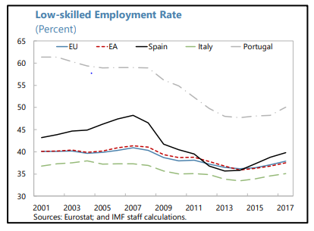
Baseado em reformas do passado, Portugal precisa de impulsionar investimento e aumentar produtividade
Apesar de existirem melhorias, a falta de qualificações é um obstáculo.
Em %, o nº de não qualificados em Portugal é de 47% enquanto que na EU é de 18%
Desenvolvimento do capital humano

Slide 48
Quadro legal e institucional para a execução de dívida e insolvência
Reformas já aplicadas
Resultados positivos
Novo procedimento de execução colateral judicial
Incentivos fiscais para reestruturação da dívida e dívida em capital SWAPS

Slide 49
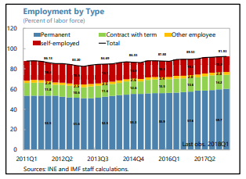
Preservar a flexibilidade do mercado é importante para que a economia se adapte aos choques futuros e apoie o aumento da produtividade
Restrições no uso do banco de horas;
Diminuição do número de contratos temporários
Aumento da duração dos períodos probatórios em contratos permanentes
Reformas já aplicadas

Slide 50
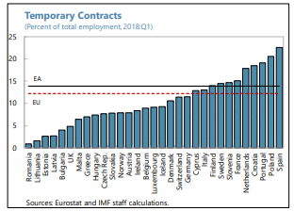
Preservar a flexibilidade do mercado é importante para que a economia se adapte aos choques futuros e apoie o aumento da produtividade
Os empregos temporários ainda representam uma grande fração do emprego total

Slide 51
As autoridades referem no seu Programa de Estabilidade 2018-2022 que há um crescimento potencial em cerca de 2% a médio prazo assente nas melhorias estruturais, alocação de investimento e orientação para a exportação
Melhoria contínua na educação;
Aumentar o investimento e a poupança bem como o ambiente de negócios;
Mais e melhores habilidades de gestão fomentando a inovação nas empresas
Pacote de reformas é equilibrado (Sindicato, Governo, Empregadores)
Os desafios estruturais remanescentes e a construção de capital social requererão um esforço conjunto e paciência por parte dos stakeholders
https://sicnoticias.pt/programas/poligrafo/2019-05-21-O-oitavo-episodio-do-Poligrafo-SIC

Slide 52
Staff Apraisal
A economia portuguesa registou um bom desempenho em 2017;
Perspetivas permanecem positivas, mas os riscos de queda aumentaram;
Embora os riscos sistémicos pareçam estar contidos, o stock ainda elevado de NPL’s e a baixa lucratividade dos bancos continuam motivos de preocupação;
A posição externa de Portugal continua mais fraca do que a que é consistente com os fundamentos de médio prazo e as políticas desejadas;
Crescimento mais forte a médio prazo é essencial para continuar a reduzir as vulnerabilidades e convergir para os níveis médios de produtividade e rendimento da EU;.

